Slide 1
算法设计与分析 贪心算法

Slide 2
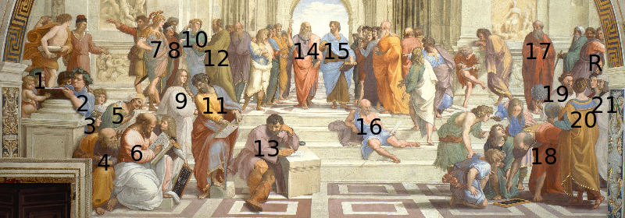
拉斐尔的《雅典学院》油画

Slide 3
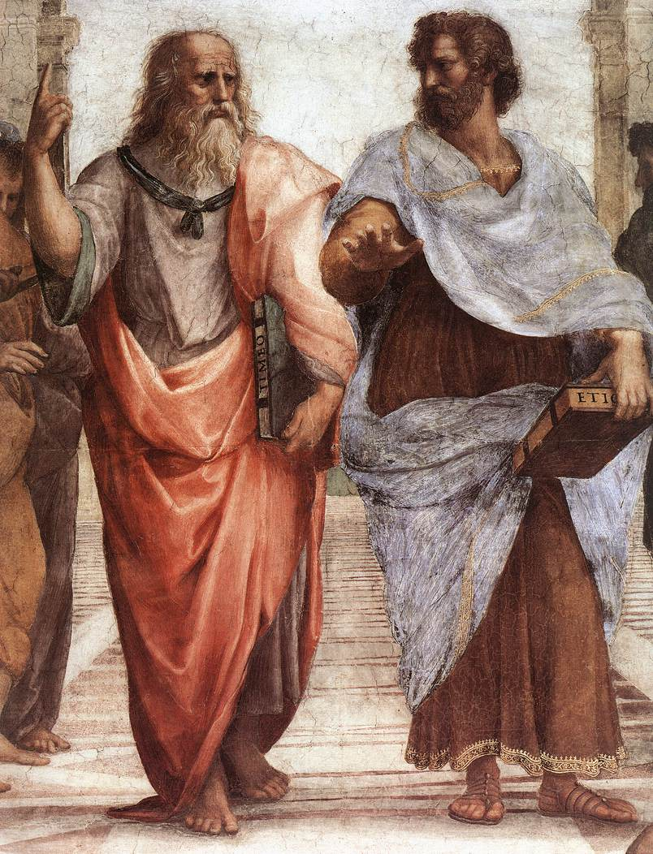
从柏拉图式的爱情故事说起
有一天，柏拉图问苏格拉底：老师，什么是爱情？
有一天，柏拉图问苏格拉底：老师,什么是婚姻？ ­
有一天，柏拉图问苏格拉底：老师，什么是幸福？ ­
柏拉图与亚里士多德

Slide 4
概要
贪心技术
背包问题
活动选择问题

Slide 5
贪心技术: 基本思想
贪心技术是一种设计算法的通用策略.
贪心技术的基本思想：
基于贪心选择准则，每次得到局部最优的选择
希望利用局部最优得到全局最优解
贪心选择性质: 局部最优可以得到全局最优
找到正确的贪心选择准则是设计贪心算法的关键
不同的贪心选择准则可以得到不同的结果

Slide 6
找零问题
给定无限多不同面额的硬币 d₁ > … > d_{m} ,
对于总额n，如果找到最少的硬币数目？
例: d₁ = 25c, d₂ =10c, d₃ = 5c, d₄ = 1c and n = 48c
贪婪解：
对大多数常用的硬币面额都可以得到最优解
对任意硬币面额，有可能不是最优解
问题：目标函数和约束条件是什么?
<1, 2, 0, 3>
例： d1 = 25c, d2 = 10c, d3 = 1c, and n = 30c

Slide 7
贪心技术的局限性
尽管贪心算法可以得到一个可行的解，但是不能保证得到最优解。
证明一个贪心算法是可以找到最优解，是有必要的。

Slide 8
0/1 背包问题
已知
背包容量C > 0
n 个物品，体积w_{i} > 0 ，价值p_{i} > 0 for i = 1, …, n,
确定 { 1, 2, …, n } 的子集，满足:
这个问题已经用动态规划解了，现在看贪心法怎么解

Slide 9
0/1 背包问题: 贪心法
有以下几种贪心选择准则:
最大价值优先– 先选择最值钱的物品
最小体积优先–.
最大体积优先–.
最大单位价值优先–.
没有一种方法能保证得到最优解.

Slide 10
最大价值优先
例：3个物品，背包容量 = 25.
$140
10 lb
C = 25lb
$90
$140
$70
5 lb
25 lb
$70
25 lb
10 lb
$90
5 lb
10 lb
item₁
item₂
item₃
Knapsack
Greedy Solution
=$140
Optimal Solution
=$160

Slide 11
最小体积优先
3 items: (item₁ , 5, 150 ), (item₂ ,10, 60 ), ( item₃, 20, 140 )
5 lb
$140
C =
30 lb
$140
20 lb
$60
$60
20 lb
10 lb
$150
10 lb
$150
5 lb
$150
5 lb
5 lb
item₁
item₂
item₃
Knapsack
Greedy Solution
Optimal Solution
=$290
=$210

Slide 12
最大体积优先
5 lb
10 lb
$60
$140
C =
30 lb
$140
20 lb
$60
20 lb
$150
10 lb
20 lb
$140
$150
5 lb
5 lb
item₁
item₂
item₃
Knapsack
Greedy Solution
Optimal Solution
=$200
=$290

Slide 13
最大单位价值优先
5 lb
p/w: $7
$140
C =
30 lb
$140
20 lb
$140
p/w: $6
20 lb
p/w: $10
$60
20 lb
$50
10 lb
$60
10 lb
$50
5 lb
5 lb
item₁
item₂
item₃
Knapsack
Greedy Solution
Optimal Solution
=$190
=$200

Slide 14
贪心算法——背包问题
对于0/1背包问题，没有最优的贪心算法；
分数背包问题：可以将第i个物品的部分放入背包。
对于分数背包问题，贪心算法是其不二选择，该算法基于最大单位价值的选择准则；
贪心算法过程:
降序排序v_{i} / w_{i}
根据排序次序这个增加物品，直到这个物品装完，或是超出背包容量
如果背包没有满，选择下一个的物品开始装

Slide 15
最优解证明
证明:
我们首先假设我们有一个最优解A1,那么我们首先找到A1里面平均价值最高的物品am，然后我们将用商品里面平均价值最高的物品a1将am进行全部替换或者部分替换得到解A2，又因v1/w1≥vm/wm所以A2的总价值高于A1的总价值，这A1是最优解矛盾，于是得到A1里面包含平均价值最高的物品。

Slide 16
任务调度问题
9个任务需要调度，每个任务运行时间为 3, 5, 6, 10, 11, 14, 15, 18, 20 分钟
有三个处理器执行这些任务
贪心准则：先运行时间最长的任务
P1
P2
P3
20
10
3
18
11
6
15
14
5
Time to completion: 18 + 11 + 6 = 35 minutes
This solution isn’t bad, but we might be able to do better
Notes:
5

Slide 17
另一种贪心准则
贪心准则：优先运行最短任务
3, 5, 6, 10, 11, 14, 15, 18，20
P1
P2
P3
3
10
15
5
11
18
6
14
20
That wasn’t such a good idea; time to completion is now 6 + 14 + 20 = 40 minutes
Note, however, that the greedy algorithm itself is fast
All we had to do at each stage was pick the minimum or maximum
Notes:
6

Slide 18
最优解
最优解:
P1
P2
P3
20
14
18
11
5
15
10
6
3
这个解为什么是最优的？
如何得到最优解?
One way: Try all possible assignments of jobs to processors
Unfortunately, this approach can take exponential time
Notes:
7

Slide 19
贪心算法
当贪心算法能得到问题的最优解时，一般都比其他解更有优势:
更有效，因为只要求局部最优
更容易实现

Slide 20
活动选择问题
假设你在Disney主题公园，你要使你玩项目的等待时间尽可能少
假设有很多项目，每个开始和结束的时间都不同
假设我们忽略项目之间的行走时间
Problem: 你怎么才能是使你买的票玩的项目最多？
这个就是活动选择问题

Slide 21
活动选择问题——定义
问题：给定n个活动S = {a₁ , …, a_{n} } , a_{i} 是[s_{i} , f_{i})时间片的长短，s_{i}是开始时间， f_{i} 是结束时间，找到A的最大子集，满足：
活动之间时间不重叠
不失一般性，假设 f₁ ≤ f₂ ≤ … ≤ f_{n}

Slide 22
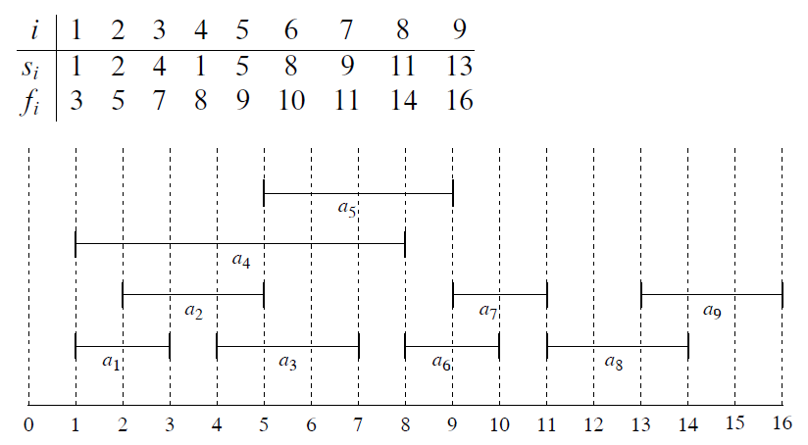
活动选择问题——举例
9 个活动：
合理解: {a₁ , a₃ , a₆ , a₈ }, {a₁ , a₃ , a₇ , a₉ }, {a₁ , a₃ , a₆ , a₉ }, {a₂ , a₅ , a₇ , a₉ }, {a₁ , a₅ , a₇ , a₈ }, ……

Slide 23
活动选择问题——贪心法
贪心法选择准则：
最早开始时间优先
最小持续时间优先
最早完成时间优先
Question: 哪个准则更有效?

Slide 24
Example 1
最早开始时间优先
Activities
1
2
3
11 15
1 4
0 15
Time
0 1 2 3 4 5 6 7 8 9 10 11 12 13 14 15

Slide 25
Example 2
最小持续时间优先
Activities
1
2
3
8 15
1 8
7 9
Time
0 1 2 3 4 5 6 7 8 9 10 11 12 13 14 15

Slide 26
Example 3
最早结束时间优先
Activities
1
2
3
4
5
6
7
11 13
2 12
3 10
11 15
3 7
1 4
0 2
Time
0 1 2 3 4 5 6 7 8 9 10 11 12 13 14 15

Slide 27
Example 4
最早结束时间优先
需要证明贪心法的正确性

Slide 28
活动选择问题——贪心法
假设f₁ ≤ f₂ ≤ … ≤ f_{n}
Greedy-Activity-Selector(s, f ) // s = (s₁, …, s_{n}) and f = (f₁, …, f_{n})
n = s.length // number of activities
A = {a₁} // A stores the solution, take a₁ = (s₁, f₁) first
j = 1 // a_{j} is the last activity added
for i = 2 to n //select next activity
if s_{i} ≥ f_{j} // a_{i} is compatible
A = A ∪ {a_{i}}
j = i // save the new last activity added
return A
效率: Θ(n)
考虑排序后的效率 Θ(n log n).

Slide 29
最优性证明（1）
定理：如果活动 a₁ 在所有活动中具有最早结束时间，则最优解中一定包含 a₁。
Proof:
令 A 是最优解，a₁ 是贪心法选择的最早结束时间的活动， (i.e., the first one selected). 如果 a₁ ∈ A, 则定理得证.
如果 a₁ ∉A，我们证明 A* = A – {a} + {a₁} 是另一个包含 a₁的最优解，而 a 是A中具有最早结束时间的活动.
因为活动的结束时间已排序好，f(a₁) ≤ f(a). 假设 f(a₁) ≤ s(a) ，如果我们把 a₁ 加到 A, 意味着 A 不是最优的. So s(a) < f(a₁), 并且 a₁ 和 a 重叠. 因为 f(a₁) ≤ f(a), 如果我们移除 a 添加 a₁, 可以得到另一个最优解 A* 包含了a₁. A* 是最优的，因为 |A*| = |A|.

Slide 30
最优性证明（2）
定理：贪心选择子一定产生最优解.
Proof :
令 a₁ 是贪心算法选择的活动
令 S* 是不与 a₁重叠的活动子集
S* = {a_{i} | i = 2, …, n and s_{i} ≥ f(a₁)}.
令 B 是 S*的最优解
从S*的定义可知，A* = {a₁} ∪ B 是可行的，并且是原问题的解

Slide 31
最优性证明(3)
证明(continued):
利用反证法证明 A* 是最优解
假设 A* 不是最优解，令 A 是包含a₁的最优解
则 |A*| < |A|, 且 |A – {a₁}| > |A* – {a₁}| = |B|.
但是 A – {a₁} 也是S*的解，与B是 S*的最优解矛盾；
这意味着 A* 一定是原问题的最优解.

Slide 32
最优子结构
令 a₁ 是最优解 A 中具有最早结束时间的活动，则 A – {a₁} 是 S* = {a_{i} ∈ S | s_{i} ≥ f₁ }的最优解
换句话说：一旦第一个活动选择好，这个问题就退化为找在S*中进行活动选择问题，且选择的活动与第一个活动兼容。

Slide 33
重叠子问题
递归算法求解所有可行解，注意子问题的重复
S a₁∈A?
yes
no
S’ a₂∈A?
S-{a₁} a₂∈A?
yes
no
yes
no
S”
S’-{a₂}
S”
S –
{a₁, a₂}

Slide 34
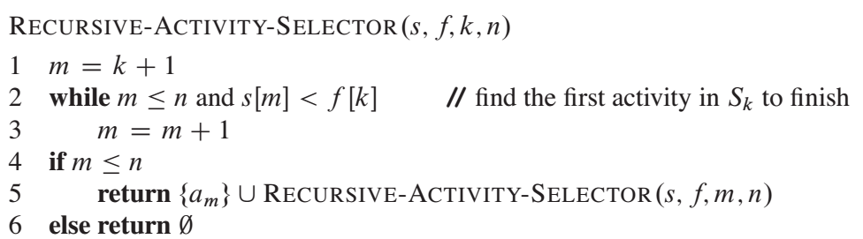
递归贪心算法
过程RECURSIVE-ACTIVITY-SELECTOR的输入为两个数组s和f，表示活动的开始和结束时间，下标k指出要求解的子问题Sk ，以及问题规模n。它返回Sk的一个最大兼容活动集。

Slide 35
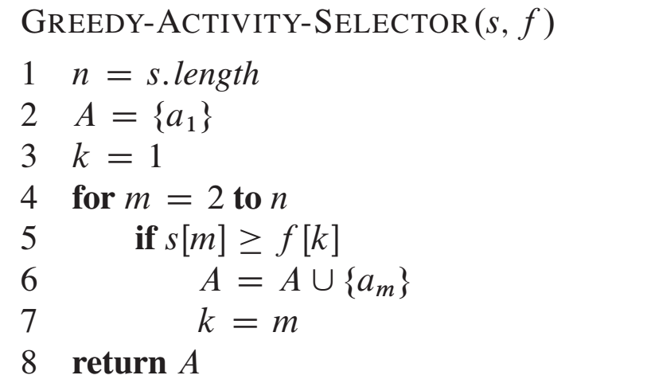
非递归贪心算法
假定输入活动已按结束时间单调递增顺序排好序。将选出的活动存入集合A中，并将A返回调用者。

Slide 36
贪心法特点
动态规划也可以解决活动选择问题
活动选择问题说明了贪心法的一个可能性：局部最优有可能得到全局最优
贪心法的解更容易实现，更有效

Slide 37

加油站
一辆汽车加满油后可行驶n公里。旅途中有k个加油站，每个加油站之间的距离是a[i],i=1,2,…,k。设计一个有效算法，指出应在哪些加油站停靠加油，使沿途加油次数最少而到达目标L公里处。

Slide 38
小船过河
只有一艘船，能乘2人，船的运行速度为2人中较慢一人的速度，过去后还需一个人把船划回来，问把n个人运到对岸，最少需要多久。

Slide 39
小船过河的贪心解法
将所有人过河所需的时间按照升序排序，要么从最快开始分解，要么从最慢开始分解，显然本题从最慢的开始着手去考虑，因为船速是按照两人中较慢那个人的速度，那么最慢和较慢的两个人成了我们解题的关键，如何把最慢和第二慢的这两个人送到河的对岸成为了最核心的问题，送完之后，再送第三慢和第四慢的，以此类推，这就是贪心算法的核心思想了

Slide 40
小船过河问题的贪心解法
假设存在最少4个人abcd需要渡河，耗时a<b<c<d，这时就有两种最快方案：
（1）让a和d乘船过河，然后a乘船回来，再让a和c一同乘船过河，之后a乘船回来（再去接更多的人~）这是最常想到的方法，也是解法相对最优的情况，花费时间2*time[0]+time[n-1]+time[n-2](下标从0开始，所以数组中n-1代表第n个）可将原问题约减为更小规模问题 ——原问题分解为小规模问题，与原问题一致，但是最慢和次慢的两个人已经过河。

Slide 41
小船过河问题的贪心解法
（2）让a，b先渡河，a回来，然后c，d渡河，然后b回来，最后一起渡河，耗时为time[0]+2*time[1]+time[n-1]两种情况的优劣取决于abcd的耗时。原问题被分解为小规模问题，与原问题一致，但是最慢和次慢的两个人已经过河。

Slide 42
分发饼干
问题描述：假设你是一位很棒的家长，想要给你的孩子们一些小饼干。但是，每个孩子最多只能给一块饼干。对每个孩子 i ，都有一个胃口值 gi ，这是能让孩子们满足胃口的饼干的最小尺寸；并且每块饼干 j ，都有一个尺寸 sj 。如果 sj >= gi ，我们可以将这个饼干 j 分配给孩子 i ，这个孩子会得到满足。你的目标是尽可能满足越多数量的孩子，并输出这个最大数值。
注意：
你可以假设胃口值为正。
一个小朋友最多只能拥有一块饼干

Slide 43
分发饼干的贪心解法
这道题的思路：
尽量先满足胃口值小的孩子，因为这样的孩子容易满足。
进行条件1时，尽可能选用尺寸小的，这样大尺寸饼干可以用来满足胃口值大的孩子。
这道题的贪心思想非常明显，就是要尽可能地满足更多的孩子，而胃口值小的孩子是容易满足的，反之胃口值大的孩子很难满足，所以在抉择上尽可能满足前者、饿着后者。

Slide 44
跳跃游戏
题目描述：给定一个非负整数数组，你最初位于数组的第一个位置。数组中的每个元素代表你在该位置可以跳跃的最大长度。判断你是否能够到达最后一个位置。
示例： 【2, 3, 1, 1, 4】
【3, 2, 1, 0, 4】

Slide 45
跳跃游戏的贪心解法
若要满足能够到达最后一个位置，那么就需要最后一跳的最大距离加上该位置下标一定要大于等于数组长度，即nums[i]+i>=length(nums)，而当前元素又一定处于之前元素最远可以达到范围之内，这样就规约出了子问题。
示例1：【2, 3, 1, 1, 4】
最开始下标为0的元素值为2，此时max_i=2，所以下标1、2都在max_i之内，当达到下标1时，此时max_i = 1+3 = 4，所以可以达到最后一个位置。
示例2：【3, 2, 1, 0, 4】
最开始下标为0的元素值为3，此时max_i=3，下标1、2、3在范围内，但在遍历这三个位置时会发现max_i=2+1=1+2=0+3总是等于3，而3<4，所以最后一个位置永远达不到。

Slide 46
无重叠区间
题目描述：给定一个区间的集合，找到需要移除区间的最小数量，使剩余区间互不重叠。
这里我们根据区间的终点进行贪心选择。用一句话概括就是每次都选择终点最小的，因为这一定是最优解的一部分，这不就是正是贪心思想的应用嘛。

Slide 47
摆动序列
如果连续数字之间的差严格地在正数和负数之间交替，则数字序列称为摆动序列。第一个差可能是正数或负数。少于两个元素的序列也是摆动序列。
例如， [1,7,4,9,2,5] 是一个摆动序列，因为差值 (6,-3,5,-7,3) 是正负交替出现的。相反, [1,4,7,2,5] 和 [1,7,4,5,5] 不是摆动序列。
给定一个整数序列，返回作为摆动序列的最长子序列的长度。 通过从原始序列中删除一些（也可以不删除）元素来获得子序列，剩下的元素保持其原始顺序。

Slide 48
摆动序列的贪心解法
如果是向上的趋势，就一直取到向上趋势中最后一个点替代之前合法的点;如果是向下的趋势，就一直取到向下趋势中最后一个点替代之前合法的点。这样其实就相当于删除了不要的点，保留了局部最大/最小点形成符合规则的拐点图

